Slide 1

What do you like:
Indonesian Food Recommendation
Fajri Ilham Mughni
Updated on 12th April, 2025

Slide 2
Background

Slide 3


Fajri Ilham Mughni
Education
What do I do:
Data Science Student @ DBB Batch 29
Geological Eng. Graduate @ ITB 2018
Subsurface Data Management, Jr. Consultant
at Husky-CNOOC Madura Ltd. (2024 – present)
LinkedIn:
Fajri Ilham Mughni
My writing:
Medium

Slide 4
Outline :
Goals
Data Understanding
EDA

Slide 5
What are we talking about

Slide 6
Analisis ini bertujuan untuk memahami preferensi makanan masyarakat Indonesia dengan menggabungkan data konsumsi makanan, nutrisi, dan resep tradisional Indonesia. Melalui proses pembersihan data, transformasi fitur, pemetaan antara bahan resep dan kandungan nutrisi, serta teknik klasterisasi menggunakan algoritma machine learning, proyek ini menghasilkan pengelompokan (klaster) makanan (?) berdasarkan kandungan kalori, tingkat kesukaan (loves), dan karakteristik bahan. Hasil klasterisasi ini memberikan wawasan awal terhadap pola konsumsi, kesadaran gizi, serta potensi segmentasi makanan tradisional yang dapat dimanfaatkan untuk riset perilaku konsumen dan strategi kesehatan publik.
Goals/Objective :

Slide 7
Present data
All scripts, data, and other technical part of the project can be accessed in this link

Slide 8

Data Understanding:
All description about the data can be accessed through this link
"nutrition.csv"
"nutrition.csv"
"DATASET_cultural dimension of food consumption.xlsx"
"dataset-ayam.csv"
"nutrition.csv"
image: link to food/drink images
ChatGPT said:
Indonesia memiliki kekayaan pangan yang melimpah dengan makanan dan minuman yang bernilai gizi tinggi dan bermanfaat bagi tubuh. Dataset ini berasal dari Tabel Komposisi Pangan Indonesia yang diterbitkan oleh Kementerian Kesehatan RI (www.panganku.org) dan telah dimodifikasi melalui proses pembersihan data serta penambahan tautan gambar. Dataset ini berisi 1.346 baris data makanan dan minuman khas Indonesia, masing-masing dengan 7 kolom: id, kalori (per 100 gram), protein, lemak, karbohidrat, nama makanan/minuman, dan tautan gambar. Dataset ini dapat memberikan wawasan mengenai kandungan gizi yang dikonsumsi dari makanan dan minuman Indonesia.

Slide 9
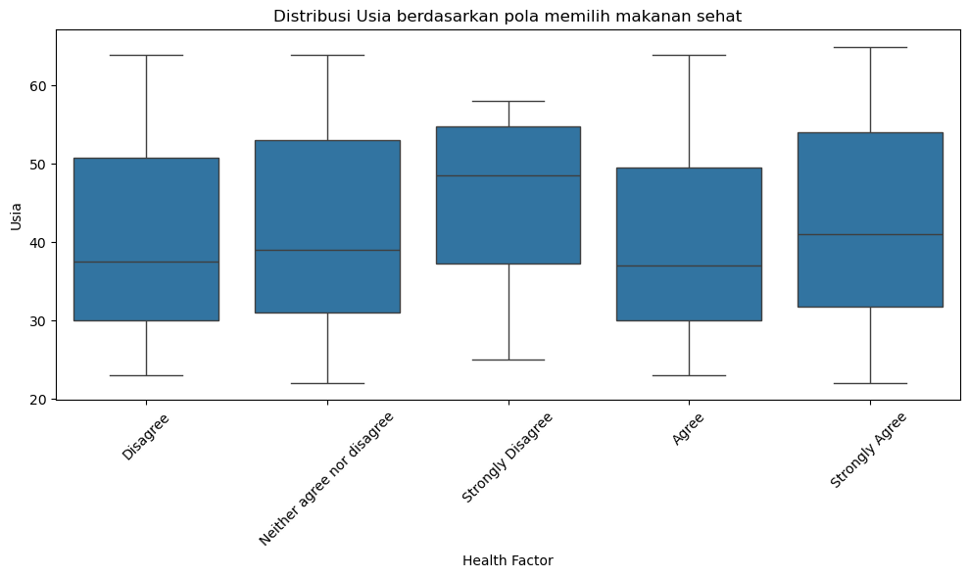
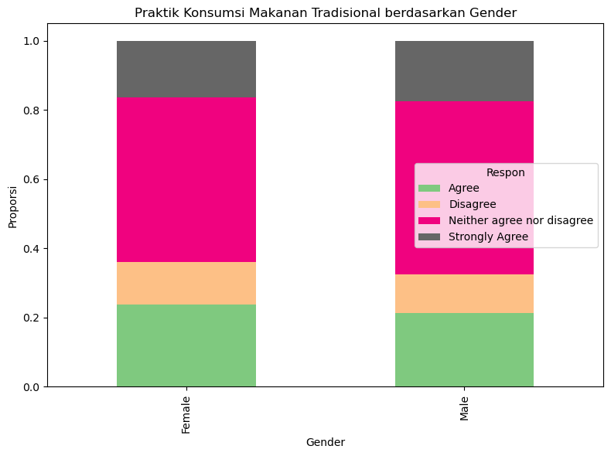
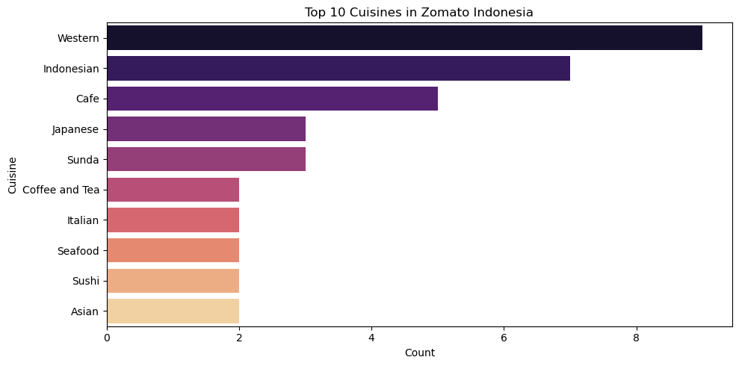
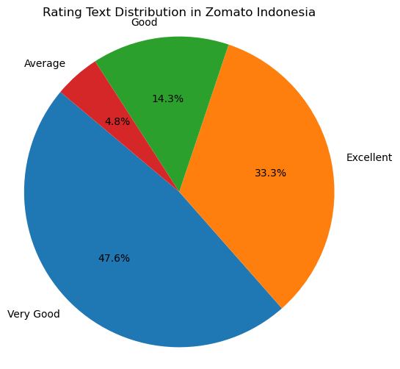
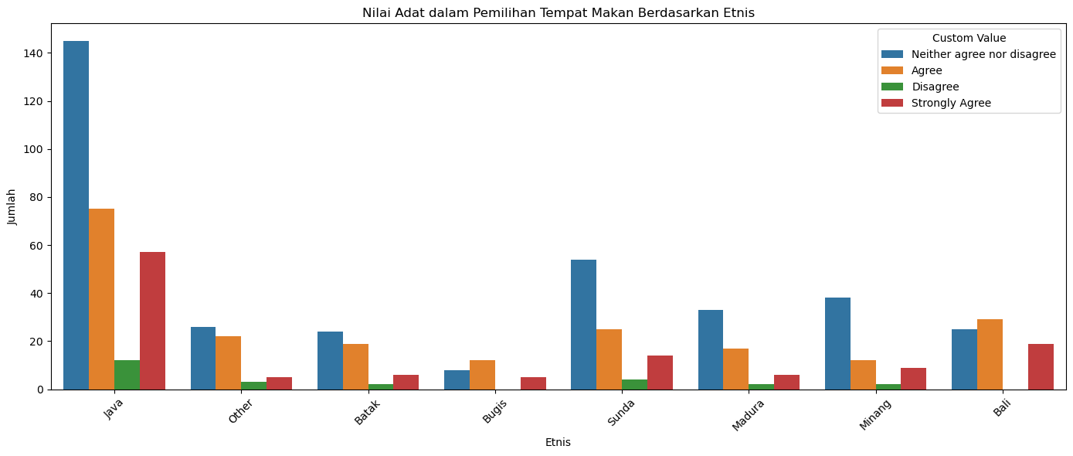
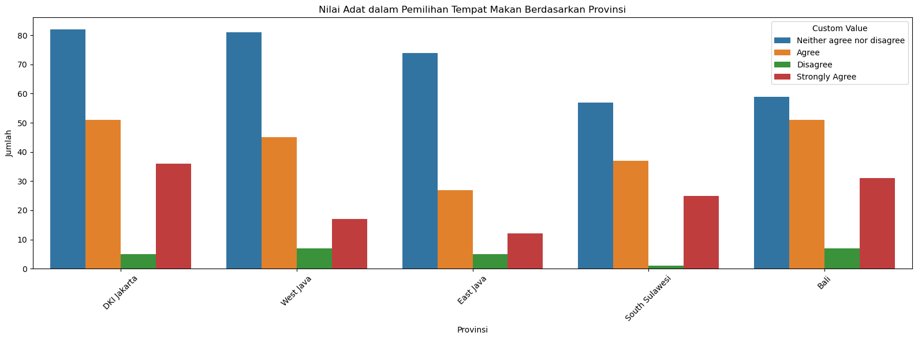
EDA
Notes:
PDB/GDP dihitung dalam satuan miliar dolar AS dengan menggunakan harga konstan tahun 2012

Slide 10
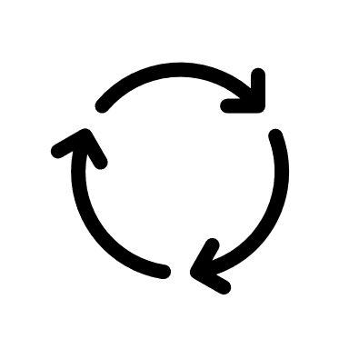

Langkah-Langkah Proyek Analisis Sistem Rekomendasi
1. Pembersihan Data (Data Cleaning)
Tangani data null (kosong), data duplikat, dan nilai yang hilang (missing values).
Pisahkan nilai unik dalam satu kolom menjadi baris-baris terpisah (explode).
Tampilkan ringkasan hasil: jumlah baris/kolom, distribusi data, dan hipotesis awal.
2. Transformasi Data
Seleksi kolom yang relevan untuk analisis lanjutan.
Review kesetimbangan value dan distribusi kategori untuk data consumer profile dan data resep.
3. Pembobotan dan Enkode Label
Beri bobot khusus pada data konsumsi (misalnya preferensi sehat atau tradisional).
Encode data kategori (seperti gender, preferensi) untuk pemrosesan ML.
4. Mapping dan Integrasi Data
Tahapan pemetaan antara data resep dan data nutrisi:
Pisahkan string ingredients jadi list.
Tentukan jumlah maksimum bahan untuk satu resep, lalu ubah menjadi kolom terpisah
Tambahkan kolom kandungan kalori tiap bahan.
Hitung total kalori per resep dan tambahkan sebagai fitur total_calories_estimated.

Slide 11
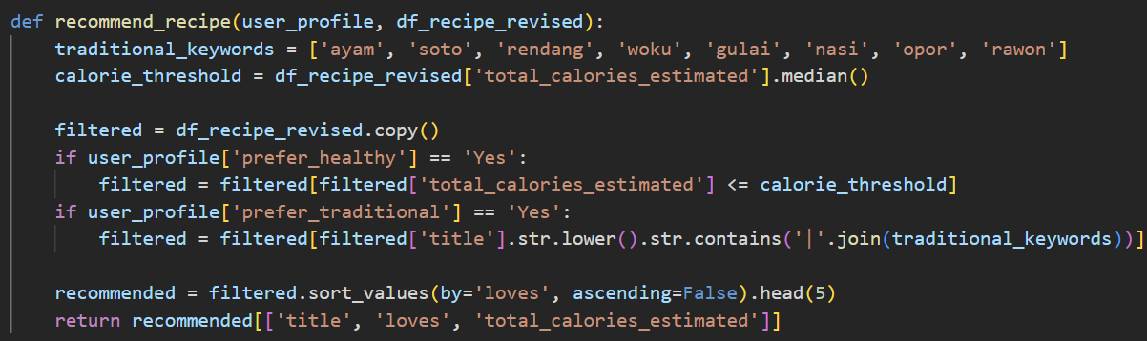
Langkah-Langkah Proyek Analisis Sistem Rekomendasi
5. Penataan Fitur Akhir
6. Pembuatan Model Rekomendasi (Draft)

Slide 12
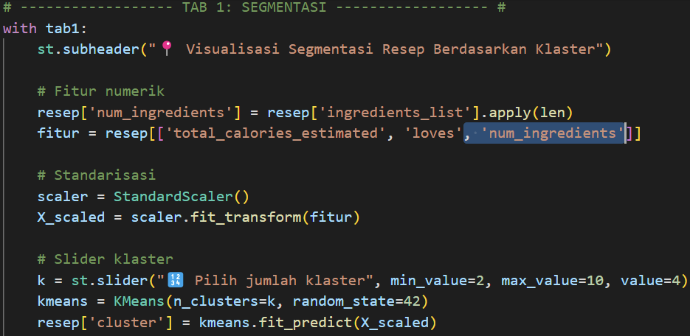
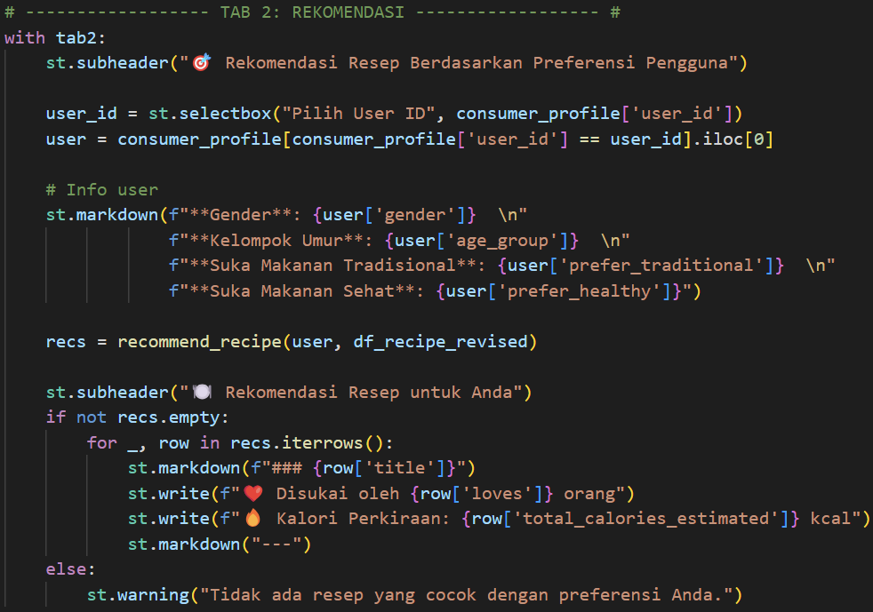
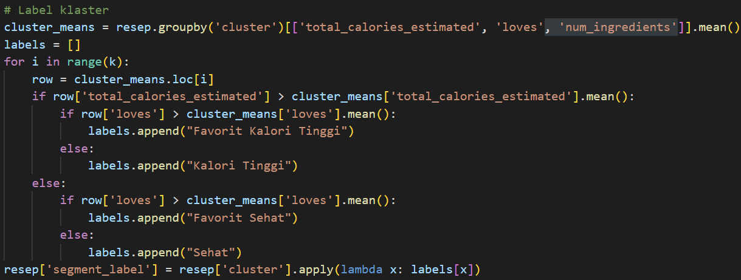
Langkah-Langkah Proyek Analisis Sistem Rekomendasi
7. Pembuatan Model machine Learning dengan file .py dan Streamlit

Slide 13


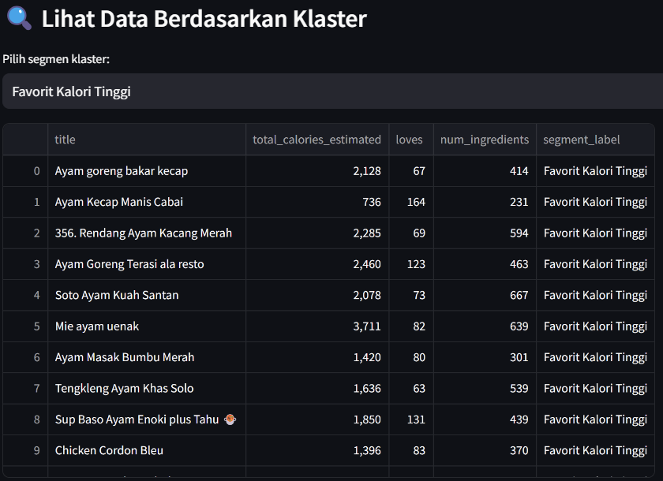
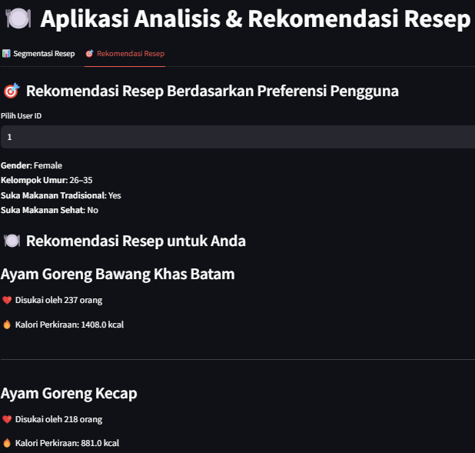
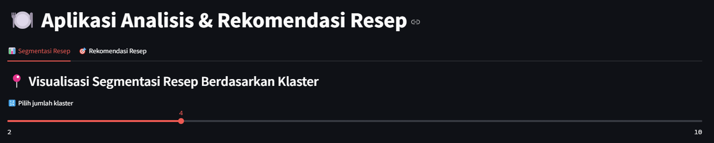
https://finalprojectfajrids29.streamlit.app/
https://github.com/Fajrimughni/Final_Project_Fajri
Notes:
1. Dampak Krisis Ekonomi 2008:
Krisis ekonomi memengaruhi distribusi kualitas jurnal, dengan peningkatan fokus pada jurnal berkualitas tinggi setelah tahun tersebut.
2. Peran Jurnal Berkualitas Baik:
Jurnal berkualitas baik tetap menjadi tulang punggung publikasi ilmiah, meskipun sempat menurun pada 2008.
3. Konsistensi Jurnal Berkualitas Sedang:
Kategori ini menunjukkan dinamika yang fluktuatif, mencerminkan kebutuhan untuk menyeimbangkan kuantitas dan kualitas(mungkin karena aksesibilitas atau relevansinya dengan kebutuhan umum).

Slide 14
Thank You

